Slide 1

EDA авиарейсов
Исследование цен и факторов
20 августа 2025 г.

Slide 2
Паспорт данных и подготовка
300 153 строк и 12 столбцов
Нет пропусков и дубликатов
Проверены диапазоны: duration 0,8–49 ч; days_left 1–49; price 1–123k руб.
Новые признаки: маршрут, nonstop, red_eye

Slide 3
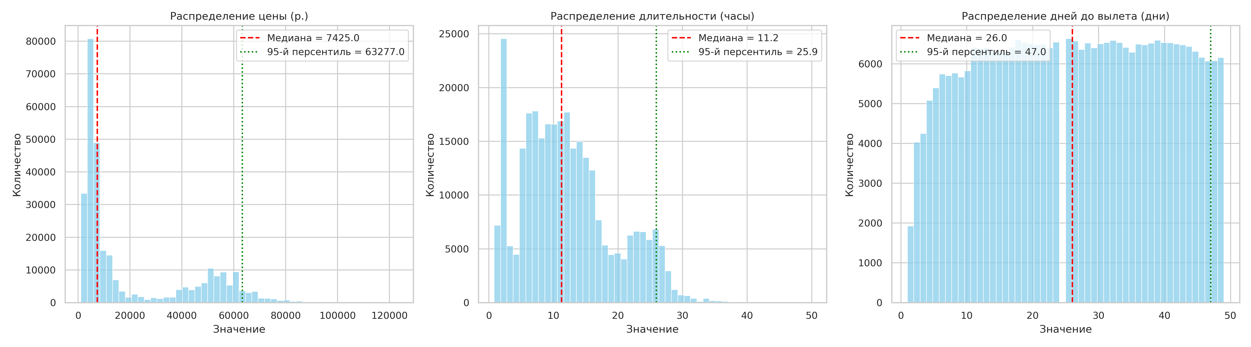
Распределения числовых признаков
Цена: правосторонняя асимметрия, медиана ~7,4k руб., 95‑й перцентиль ~42k
Длительность: большинство рейсов 6–17 ч, медиана ~11,3 ч
Дни до вылета: почти равномерно от 1 до 49 дней, медиана 26

Slide 4
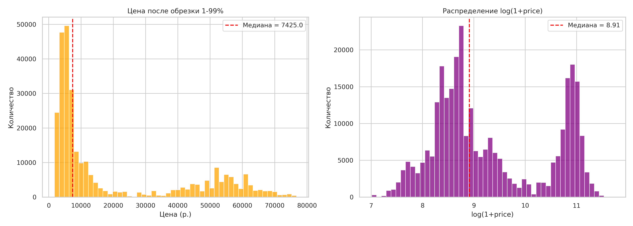
Цена: хвосты и лог‑масштаб
Длинный хвост цен: небольшая доля билетов дороже 40k
Обрезка 1–99 % оставляет медиану почти неизменной
Лог‑масштаб раскрывает структуру распределения

Slide 5
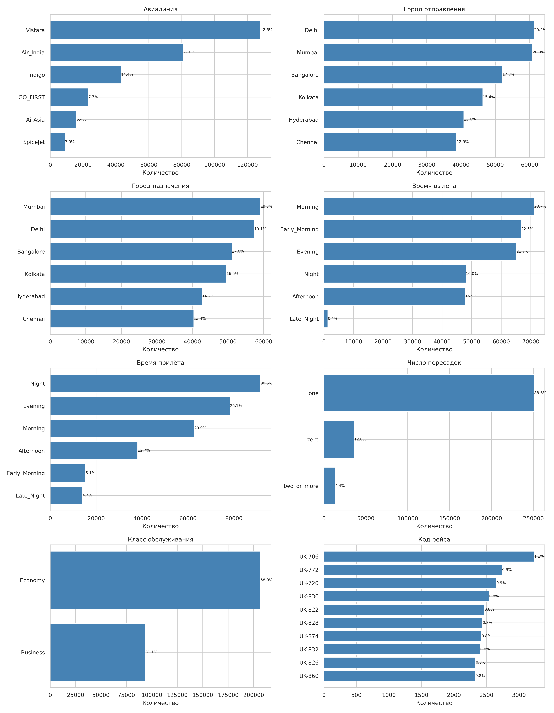
Категориальные признаки
Vistara – лидер по количеству рейсов (~43 %)
93 % билетов – эконом, 7 % – бизнес
Без пересадок: 55 %, одна пересадка: 38 %, две и более: 7 %

Slide 6
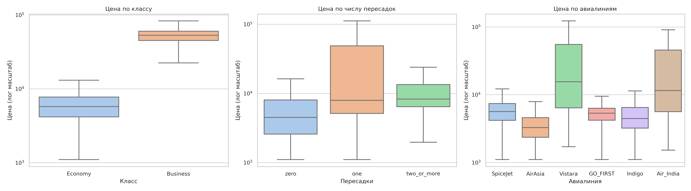
Цена и основные факторы
Класс: бизнес дороже эконома в ~9 раз
Пересадки: прямые рейсы дешевле маршрутов с 1+ пересадками
Авиалинии: AirAsia и Indigo – бюджетные, Vistara и Air India – дорогие

Slide 7
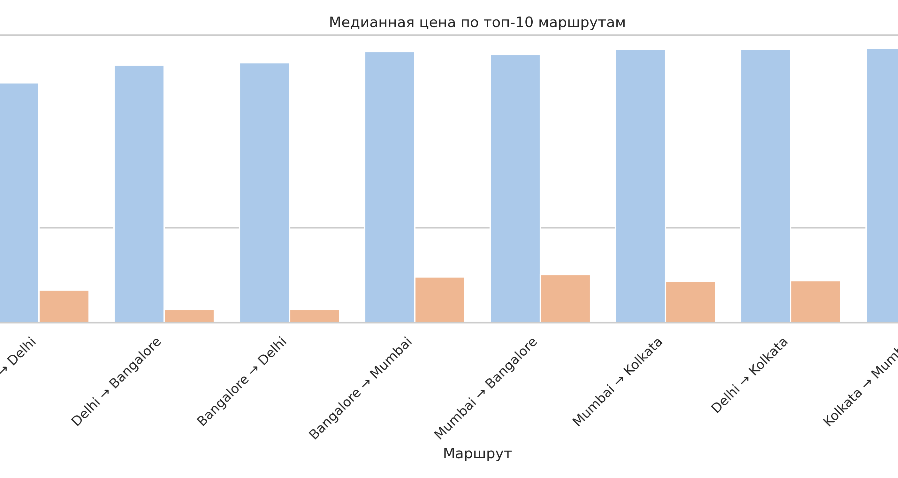
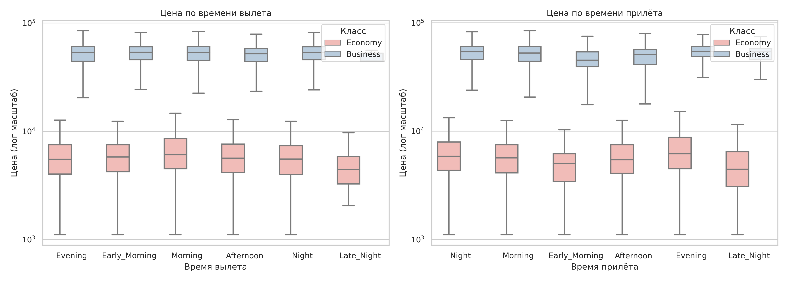
Время суток и маршруты
Утренние и ночные рейсы дороже; поздняя ночь – дешевле
Вечерние прилёты особенно дорогие
Самые дорогие направления: Delhi→Bangalore, Delhi→Kolkata; самые дешёвые: Mumbai→Bangalore, Chennai→Hyderabad

Slide 8
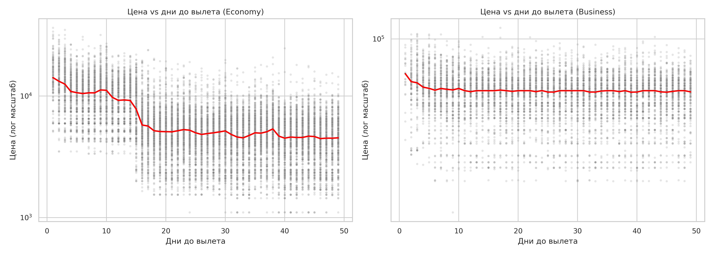
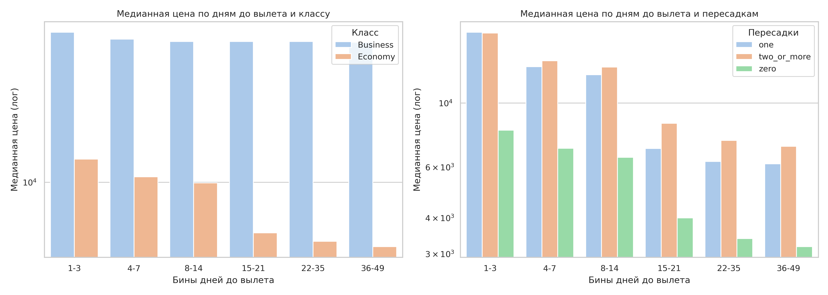
Влияние времени бронирования
Цена растёт при уменьшении дней до вылета
Бронирование >14 дней позволяет сэкономить до 60 %
Разница между классами и пересадками сохраняется во всех интервалах

Slide 9
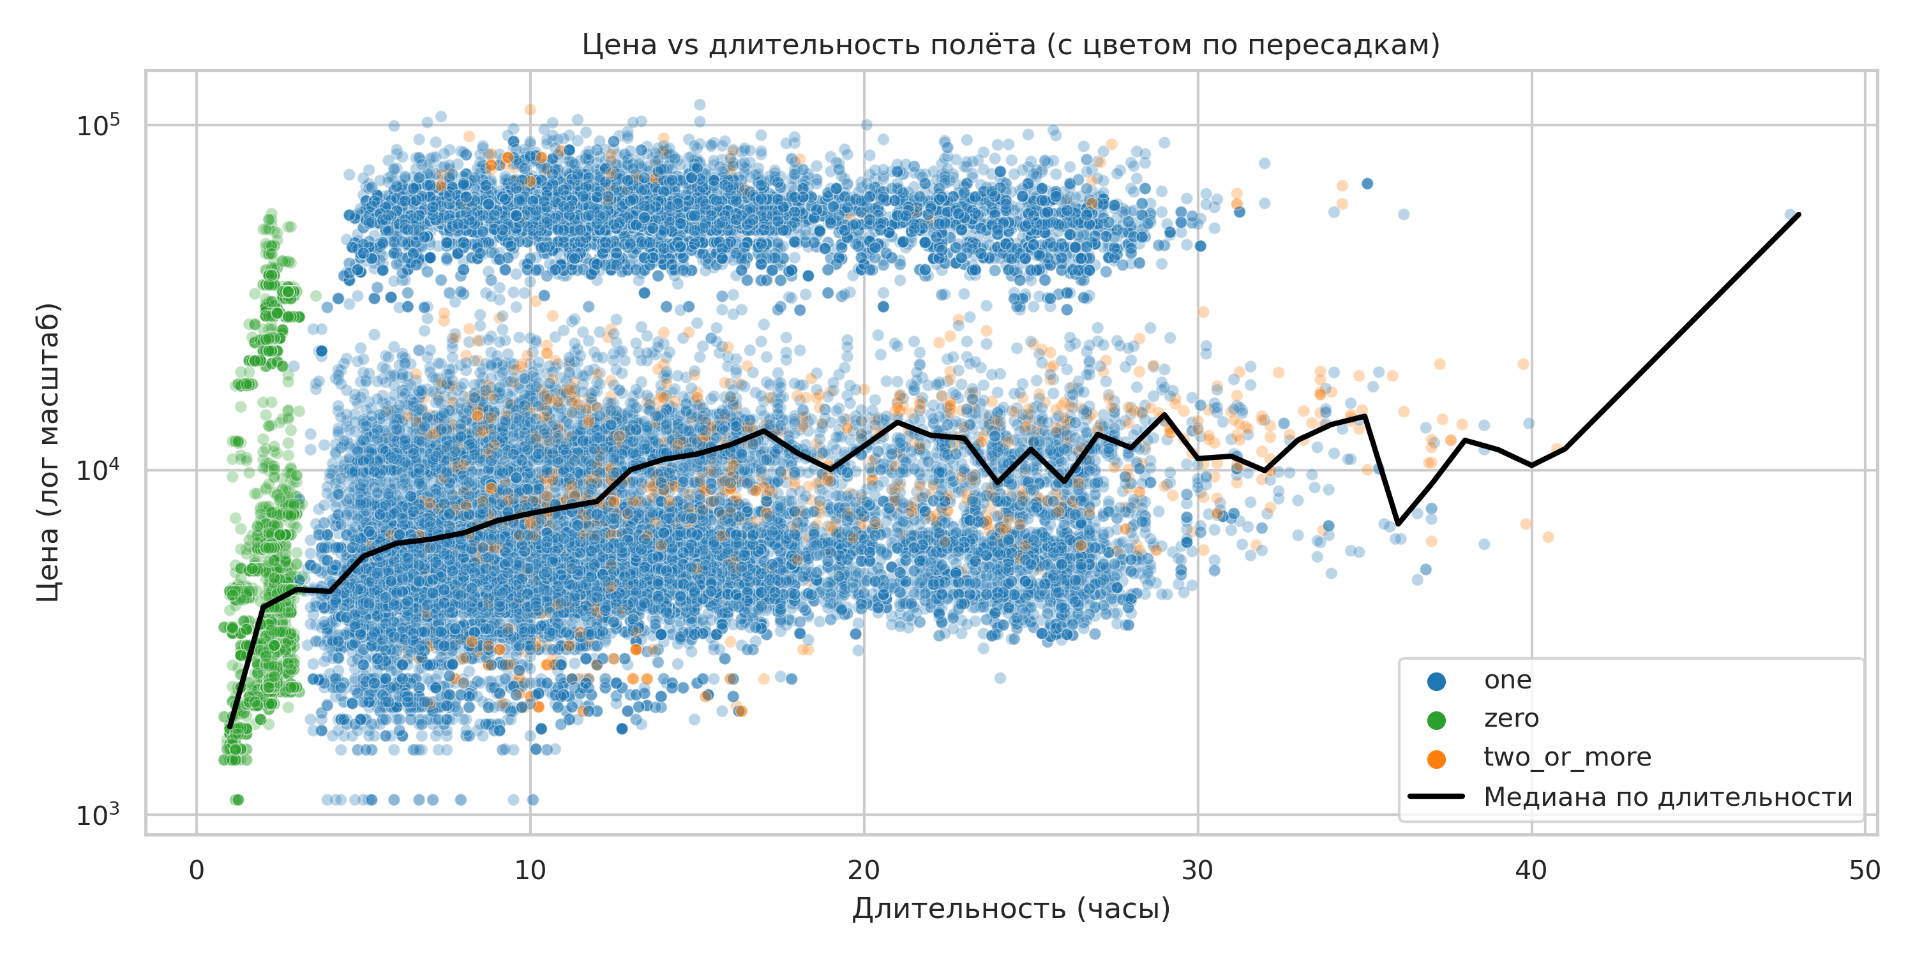
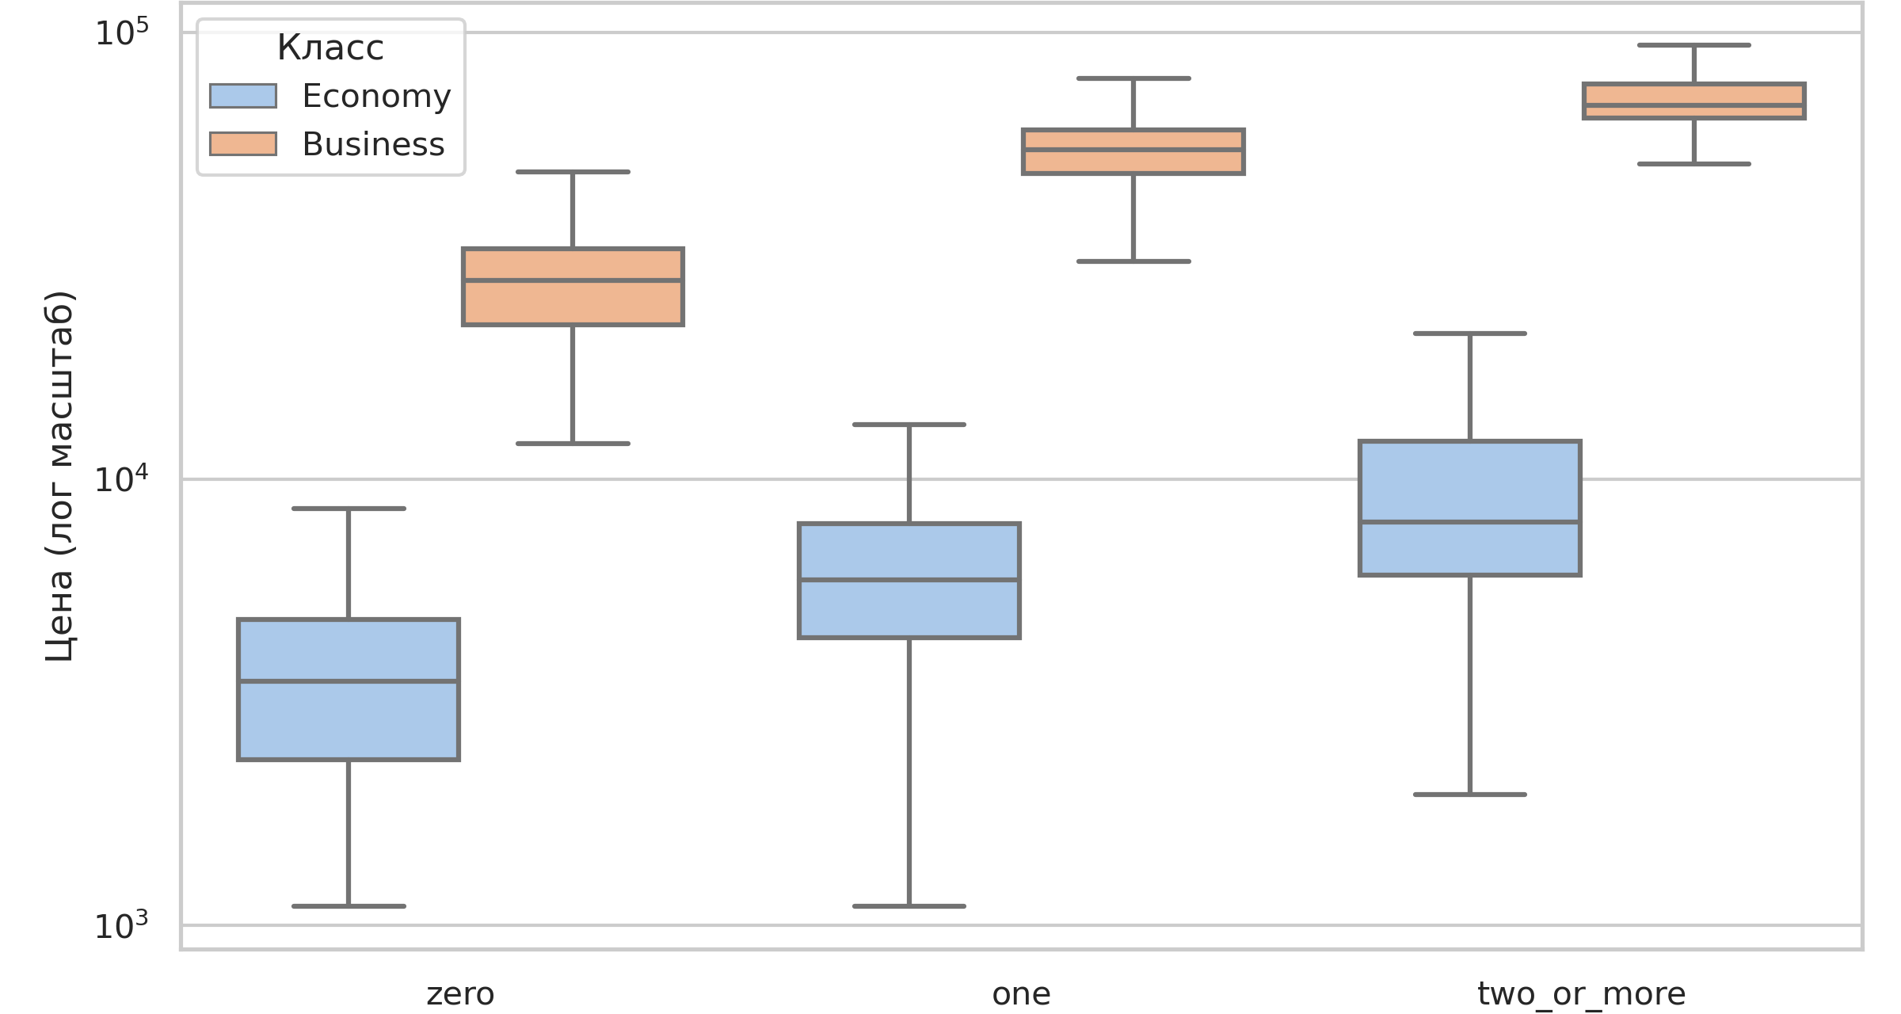
Длительность и пересадки
Длительные рейсы дороже, особенно с пересадками
Прямые рейсы короче и дешевле
Разрыв между классами максимален для прямых рейсов

Slide 10
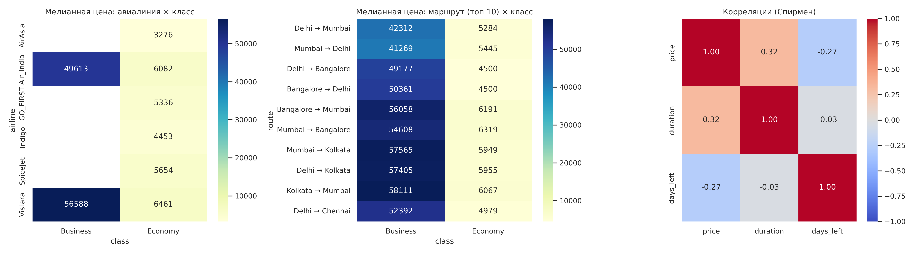
Многомерные взаимосвязи и корреляции
Vistara и Air India – лидеры по ценам во всех классах
Дороже всего маршруты из Delhi на юг и восток
Корреляции: цена ↗ с длительностью (0,32) и ↘ с days_left (–0,27)

Slide 11
Гипотезы и выводы
Бизнес‑класс значительно дороже эконома (в 9–10 раз)
Цена растёт при уменьшении времени до вылета; выгодно бронировать заранее
Прямые рейсы в выборке дешевле пересадочных, поскольку рассматриваются короткие маршруты
Скидки на поздневечерние и ранние рейсы; утренние и вечерние слоты дороже
Авиалинии придерживаются различной ценовой стратегии: Vistara и Air India – премиум, AirAsia – бюджет

